Slide 1
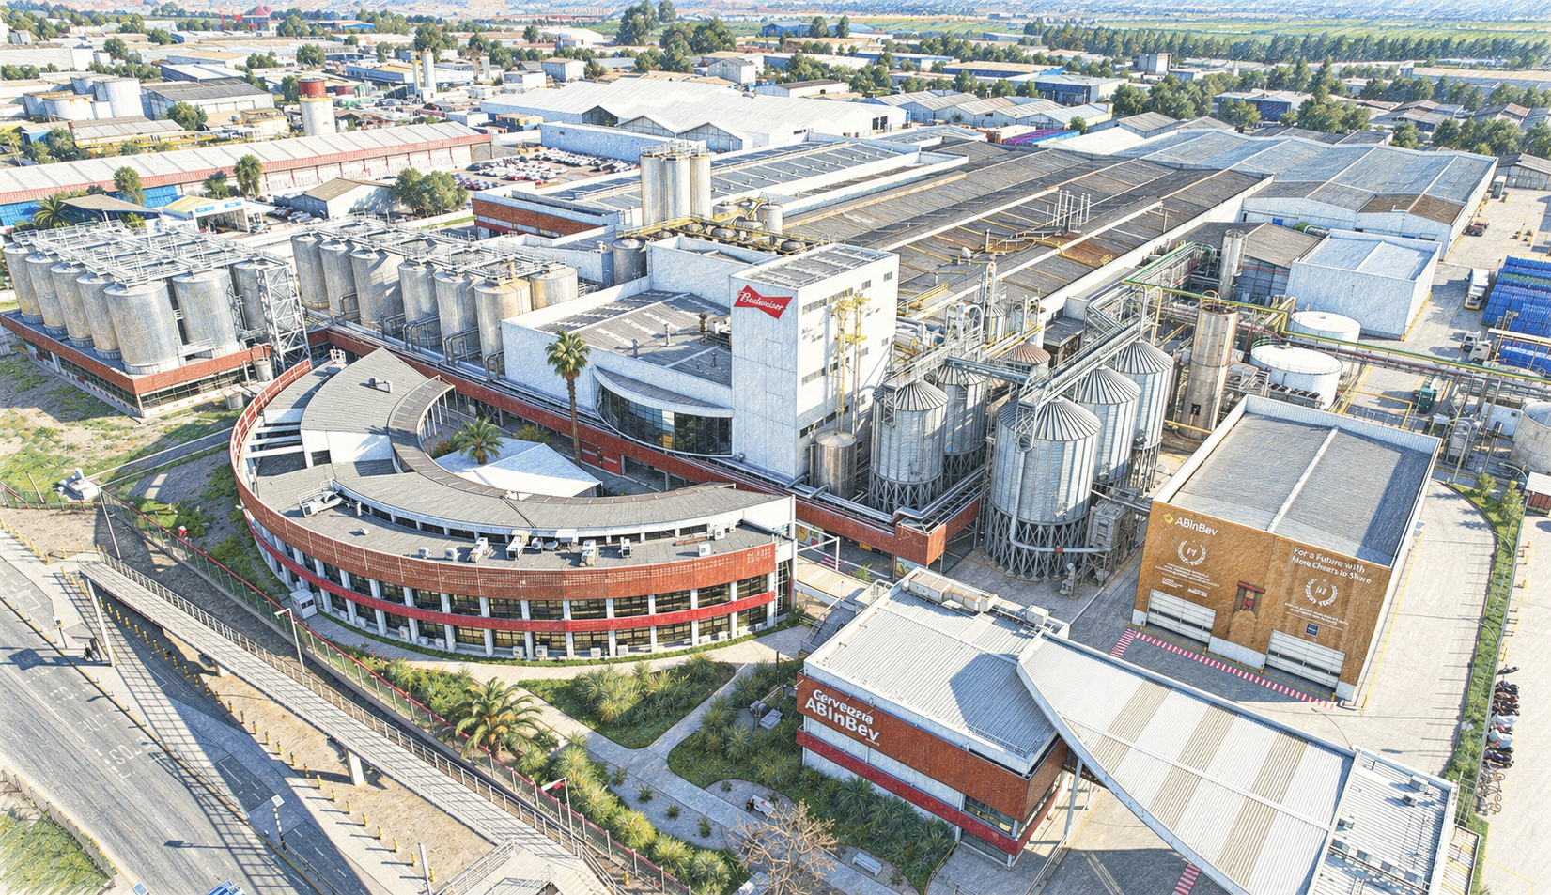
DATA SCIENCE
Modelos mixtos de publicidad y su efecto en el volumen comercializado
Qué impulsa el volumen, dónde invertir con más evidencia y cómo validarlo
PANEL
ESTIMACIÓN
PRUEBA
AUTOR
156 semanas, 6 marcas, 8 regiones
17,856 obs. de entrenamiento
4,002 obs. fuera de muestra
Víctor Tablas
Challenge AB InBev
Notes:
Encuadre: el modelo responde qué se asocia al volumen y con qué grado de evidencia. No es un modelo de pronóstico ni una herramienta de asignación automática de presupuesto.

Slide 2
PARA LA DIRECCIÓN DE MARKETING
Qué impulsa el volumen y dónde conviene actuar
CONFIANZA ALTA
CONFIANZA MEDIA
El clima mueve más volumen que cualquier medio
Solo Facebook, YouTube y TV local muestran señal de retorno
Cada grado adicional se asocia con 3,2 % más volumen. Ante variaciones habituales, la temperatura pesa más del doble que el medio más efectivo.
Son los únicos canales con efecto positivo consistente. Seis de los catorce no muestran un efecto medible con la inversión actual.
Qué hacer: programar pauta y activaciones según el pronóstico del clima, no solo según el calendario.
Qué hacer: dirigir ahí la próxima inversión incremental, empezando por mercados de prueba.
CONFIANZA ALTA
CONFIANZA ALTA
Los medios mueven el volumen menos de lo que suele suponerse
La cobertura en tiendas pesa más de cinco veces que el mejor medio
Sumar toda la inversión en medios mejora apenas 3 % la precisión del modelo. El tamaño de cada marca, región y canal, el clima y la estación pesan más.
Ante cambios habituales, la distribución ponderada mueve el volumen más de cinco veces que Facebook y es el efecto más estable del modelo.
Qué hacer: evaluar cada canal por su efecto incremental medido, no por su coincidencia con las ventas.
Qué hacer: ubicar los huecos de cobertura en las tiendas que más venden y comparar el costo de cerrarlos con el de sumar pauta.
Atención: Región D y Subcanal C venden más por su tamaño, no porque respondan mejor a la publicidad. La escala de un mercado no debe guiar la asignación de medios.
Challenge AB InBev | Modelos mixtos de publicidad
2
Notes:
Lámina escrita para el CMO. Las comparaciones de peso entre variables salen de los coeficientes estandarizados (lámina de respaldo): distribución 0,263, temperatura 0,123 y Facebook 0,048, el medio más fuerte. Comparan variaciones de tamaño habitual en cada variable, no un peso invertido contra un punto de cobertura. Confianza alta: significativo al 1 % y estable entre especificaciones. Media: significativo, con intervalo amplio o sensible a la especificación. El 3 % es la mejora de RMSE del MMM frente al modelo sin medios, no la participación de los medios en el volumen.

Slide 3
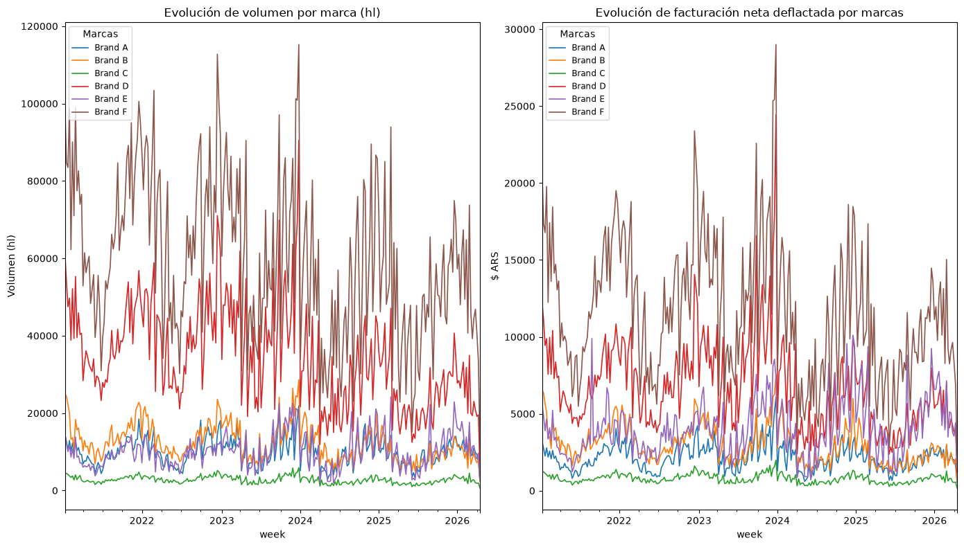
ANÁLISIS EXPLORATORIO
Demanda por marca: dos líderes y un cambio de mix
F y D concentran la demanda
Dominan en volumen y en facturación. A, B y E forman un bloque intermedio y C se mantiene al fondo, con aporte casi nulo.
Las líderes pierden fuerza desde 2024
Tras la temporada 2023-2024, los picos de F y sobre todo de D se debilitan: la contracción del total viene de las dos marcas más grandes.
Marca E factura por encima de su volumen
En volumen se mueve a la par de A y B, pero en facturación se despega: sugiere un mayor precio por hectolitro. Es un ejemplo de por qué el mix distorsiona la facturación como variable a explicar.
Volumen en hectolitros (izquierda) y facturación neta deflactada por IPC (derecha), por semana. Fuente: elaboración propia con datos del challenge.
Challenge AB InBev | Modelos mixtos de publicidad
6
Notes:
Gráfica del notebook (volumen y facturación por marca, agregados por semana). Estas diferencias de escala son las que capturan los efectos fijos de marca: frente a Marca C, D tiene +544 % y F +447 % de volumen base. La lectura sobre Marca E es visual: su facturación se separa de A y B sin que su volumen lo haga, lo que es consistente con un precio por hectolitro mayor; confirmarlo requiere datos de precio. Marca F concentra también la mayor dispersión: 13 % de sus semanas supera el límite superior del rango intercuartílico.

Slide 4
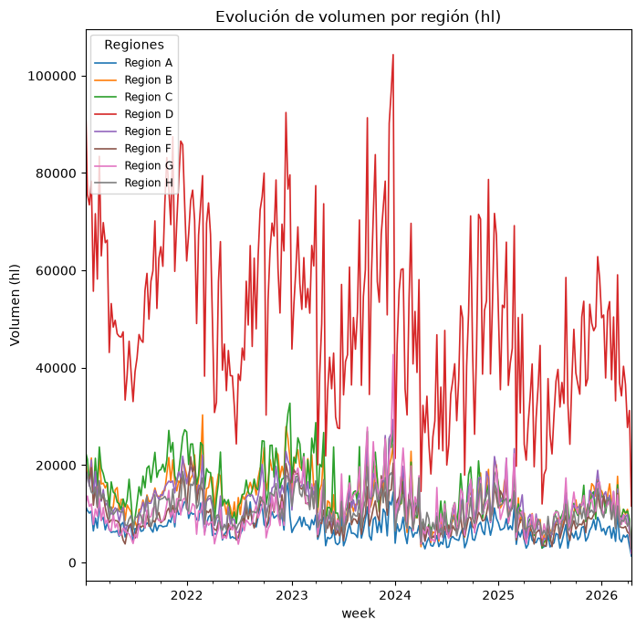
ANÁLISIS EXPLORATORIO
Demanda muy estacional y concentrada
0,784
R² fuera de muestra de un pronóstico que solo repite la misma semana del año anterior. La estacionalidad, por sí sola, explica cerca de 78 % de la variación del volumen.
1
Picos en el verano austral
El volumen alcanza su máximo entre diciembre y enero y cae en los meses fríos, en línea con el efecto positivo de la temperatura.
2
Región D concentra la escala
Supera varias veces a cualquier otra región. Subcanal C y las marcas F y D cumplen el mismo papel en sus dimensiones.
3
Picos más débiles desde 2024
Tras el máximo de la temporada 2023-2024, los picos de Región D pierden fuerza en 2025 y 2026 y arrastran el total.
Volumen semanal por región, en hectolitros. Fuente: elaboración propia con datos del challenge.
Challenge AB InBev | Modelos mixtos de publicidad
7
Notes:
La estacionalidad es la señal más fuerte del panel: el pronóstico ingenuo t-52 alcanza R² de 0,784 en prueba. Por eso el modelo predictivo incorpora el rezago anual. La caída abrupta en la última semana del gráfico conviene verificarla: puede ser un registro incompleto. Evitar citar el máximo de 50.000 hL del notebook: esa gráfica traza filas individuales, no el total semanal.

Slide 5
PREPARACIÓN DE DATOS
Datos faltantes e imputaciones
0
faltantes en ventas y facturación, la variable a explicar
39.721
filas conservadas tras integrar las cuatro tablas, sin diferencias en totales
83 %
de los registros de eventos y feriados imputados como cero
Variable | Faltantes | Causa | Tratamiento
Eventos deportivos, sociales y feriados | 1.728 de 2.088 registros (83 %) | Semanas sin evento registrado en la fuente | Se completan con cero, como supuesto explícito
Ingreso regional | 840 de 2.088 registros (40 %) | Sin datos antes de 2023 y frecuencia distinta a la semanal | Relleno hacia adelante solo dentro de cada región, nunca hacia atrás; luego se excluye del modelo
Inversión en medios | 45 % del panel integrado | La fuente solo cubre 2023 a 2025 | No se imputa: el modelo se estima solo en semanas con inversión observada
Clima, eventos y distribución | Entre 5 % y 6 % del panel | Las tablas de contexto terminan antes que las ventas (2026) | No se imputa: esas semanas quedan fuera de la ventana del modelo
Controles dentro de la ventana | Residuales, si los hay | Protección preventiva ante registros incompletos | Mediana del período de calibración, aplicada después a validación y prueba
Supuesto a vigilar: si parte de los eventos faltantes no fueran semanas sin evento sino eventos no registrados, su efecto quedaría subestimado. Es coherente con que eventos deportivos y sociales no resulten significativos.
Challenge AB InBev | Modelos mixtos de publicidad
5
Notes:
Fuente: diagnóstico de faltantes y validación posintegración del notebook. La tabla de contexto tiene 2.088 filas (261 semanas por 8 regiones); eventos y feriados solo tienen 360 filas observadas. La validación posintegración confirma las mismas 39.721 filas y los mismos totales de volumen y facturación que la tabla de ventas, sin llaves duplicadas. La imputación por mediana usa solo el período de calibración para no filtrar información de validación o prueba.

Slide 6
ANÁLISIS EXPLORATORIO
Estacionariedad
POR QUÉ IMPORTA
Si las series no fueran estacionarias, dos variables que solo comparten una tendencia podrían parecer relacionadas en la regresión sin realmente estarlo (regresión espuria).
Resultaron estacionarias y entran al modelo
No resultó estacionaria y se excluye
Variable a explicar
Volumen (hL)
Ingreso regional
Distribución
Distribución ponderada
Además, no tiene datos antes de 2023 y solo se registra una vez a la semana, por lo que quiere imputaciones para los otros 6 días en cada semana.
Clima
Temperatura y precipitación
Medios
Facebook, YouTube, TV local, TV abierta, TV de pago, radio, video digital e Instagram
Conclusión: como las variables del modelo son estacionarias, pueden usarse en la regresión sin transformarlas en diferencias y sin riesgo de relaciones espurias por tendencias compartidas.
Challenge AB InBev | Modelos mixtos de publicidad
8
Notes:
Resultado de la prueba ADF de la celda de diagnóstico: todas las variables del modelo rechazan raíz unitaria con p < 0,01; ingreso regional no la rechaza (p = 0,43). Si un revisor técnico pregunta: la prueba se aplicó sobre la serie completa del panel. Aplicada por combinación marca-región-subcanal, el volumen es estacionario en 109 de 144 series (76 %). Ese riesgo residual queda controlado por los efectos fijos y la validación fuera de muestra, donde una relación espuria no se sostiene. Una prueba para paneles heterogéneos (Im, Pesaran y Shin, 2003) es el paso siguiente natural.

Slide 7
ANÁLISIS EXPLORATORIO
Preparación de datos y por qué no alcanzan las correlaciones
Decisiones de preparación
Por qué hace falta un modelo conjunto
1
Eventos sin registro
1.728 registros sin dato en eventos y feriados se completaron con cero, como supuesto explícito.
0,17
Correlación contemporánea más alta con el volumen: distribución ponderada. Ningún medio supera 0,09.
2
Feriado como conteo
Toma valores 0, 1 y 2, por lo que se trata como intensidad y no como indicador binario.
0,33
Instagram y YouTube se activan juntos. También vía pública y cine (0,25) y Facebook e Instagram (0,24).
3
Ingreso regional excluido
Sin datos antes de 2023, relleno solo hacia adelante y sin estacionariedad: queda fuera del modelo.
La publicidad actúa con rezago y rendimientos decrecientes, y los canales se superponen. Evaluarlos uno a uno atribuiría a un canal el efecto de una campaña combinada. Por eso el modelo estima todos los medios a la vez, con adstock y saturación, y separa la venta base.
4
Atípicos conservados
Se identificaron por rango intercuartílico dentro de cada grupo, sin eliminarlos. En Marca F, 13 % de las semanas supera el límite superior.
Challenge AB InBev | Modelos mixtos de publicidad
9
Notes:
Las correlaciones salen de la matriz ejecutada del notebook. El texto del notebook indica que Twitter y temperatura son las más altas (0,09); la salida muestra distribución ponderada con 0,17. Corregir ese párrafo antes de compartir el notebook.

Slide 8
MÉTODO
Por qué modelar volumen y no facturación
facturación = precio*volumen
La facturación combina precio y cantidad.
Usada como dependiente, cada coeficiente mezclaría el efecto sobre los hectolitros vendidos con el efecto sobre el precio cobrado.
1
2
El mix distorsiona la facturación
Las palancas actúan sobre la demanda física
Un desplazamiento hacia marcas premium sube la facturación sin vender más cerveza, y el modelo podría atribuirlo a los medios.
Distribución, clima y medios mueven cuánto se consume. En hectolitros, el efecto se traduce directo a producción e inventario.
Se pierde poca información
El costo de esta elección
En el análisis exploratorio, volumen y facturación muestran trayectorias casi idénticas por región y subcanal. El volumen conserva la señal temporal y estacional.
El volumen no mide valor: más hectolitros de productos baratos pueden significar menos margen. Traducir los resultados a facturación requiere sumar el precio por hectolitro al modelo.
Challenge AB InBev | Modelos mixtos de publicidad
11
Notes:
Argumento central: con facturación, el precio omitido entra mecánicamente en la variable dependiente; con volumen, es un problema clásico de variable omitida (Wooldridge, 2020). Reconocer el costo ante el CMO: el volumen identifica qué mueve la demanda, pero no mide valor. Por eso la cuarta fase del plan incorpora precio.

Slide 9
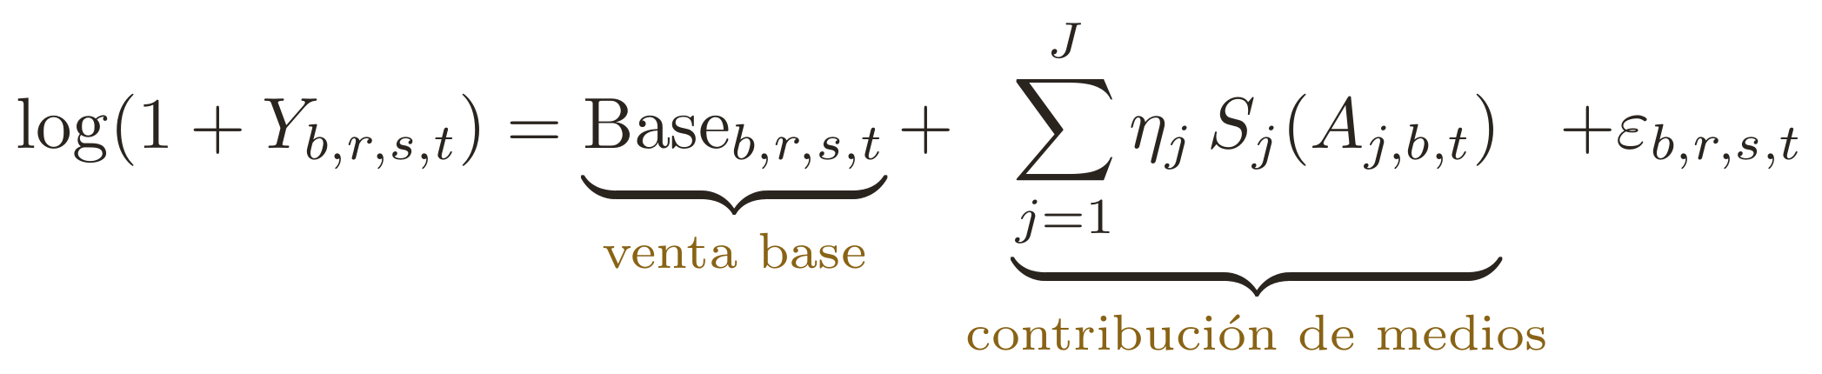
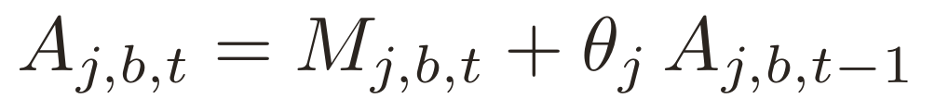
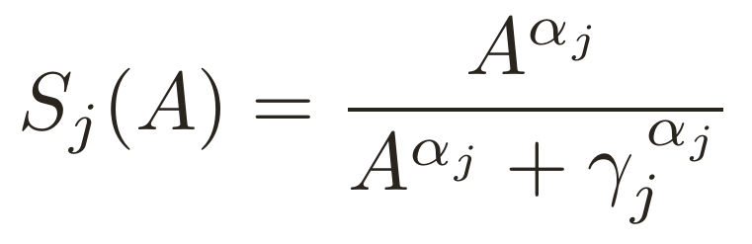

MÉTODO
Especificación del modelo
Venta base
Adstock
Saturación de Hill
Distribución, clima, eventos y efectos fijos de marca, región y subcanal: lo que se vendería sin publicidad.
Memoria: θ es la parte del efecto que sobrevive a la semana siguiente.
Rendimientos decrecientes: α da la forma y γ el punto de media saturación.
Notación. b marca, r región, s subcanal, t semana, j medio. D distribución ponderada; C temperatura y precipitación; E eventos y feriados; M inversión en medios. Referencias: Marca C, Región A y Subcanal B.
Estimación por mínimos cuadrados ordinarios; retransformación a hectolitros con smearing de Duan (factor 1,390).
Efecto porcentual de un coeficiente, con lo demás constante
Challenge AB InBev | Modelos mixtos de publicidad
10
Notes:
Notación del notebook: α sin subíndice es el intercepto y α_b, α_r, α_s los efectos fijos; α_j, con subíndice de medio, es la forma de la curva de Hill. Primero se aplica el adstock y luego la saturación. S_j toma valores entre 0 y 1, por lo que η_j es el efecto del recorrido completo de la curva. Se usa log1p porque conserva las semanas con cero hectolitros.

Slide 10
BASE EMPÍRICA
Datos y ventana de estimación
1
2
3
Variable dependiente
Granularidad
Entrenamiento
log1p(volume_hl)
Retransformado con smearing de Duan (1,390)
Semana x marca x región x subcanal
07/01/2023 a 17/05/2025
124 semanas, 17,856 observaciones
4
5
6
Prueba
Fuentes integradas
Exclusión explícita
24/05/2025 a 27/12/2025
32 semanas, 4,002 observaciones
Ventas, inversión en medios, distribución en punto de venta y contexto regional
Ingreso regional: cobertura incompleta y alta proporción de imputación
El corte temporal es estricto: la prueba nunca participa en la calibración de parámetros ni en la selección de especificación.
Challenge AB InBev | Modelos mixtos de publicidad
4
Notes:
La separación temporal es lo primero que un equipo técnico va a auditar. Dejarla explícita desde el inicio.

Slide 11
MÉTODO
Adstock y saturación: qué significan θ, α y γ
PASO 1 · ADSTOCK
PASO 2 · SATURACIÓN
La publicidad deja memoria
Cada peso adicional rinde menos
θ
Theta: cuánto dura el recuerdo
α
Alfa: la forma
γ
Gamma: la mitad
Es la parte del efecto de una campaña que sigue activa la semana siguiente. Con θ = 0,3 queda 30 % a la semana y casi nada a la tercera; con θ = 0,7, una cuarta parte del efecto sigue viva al cabo de un mes. Facebook, YouTube y TV local resultaron de memoria corta (0,3); Instagram y radio, de memoria larga (0,7).
Con α = 1, cada peso rinde un poco menos que el anterior desde el primero. Con α = 2, la curva tiene forma de S: hace falta un mínimo de inversión antes de que el canal empiece a rendir.
Es la presión publicitaria con la que el canal logra la mitad de su efecto máximo. Un γ bajo indica que se satura rápido; uno alto, que admite más inversión antes de aplanarse.
Challenge AB InBev | Modelos mixtos de publicidad
12
Notes:
Orden de las transformaciones: primero el adstock acumula la inversión con su memoria, después la saturación convierte esa presión acumulada en respuesta. Las curvas son ilustrativas y usan la misma forma funcional del modelo: A(t) = M(t) + θ·A(t−1) y S(A) = A^α / (A^α + γ^α). En ambas curvas de saturación, A = γ produce exactamente 50 % del efecto máximo. Los valores de cada canal están en la lámina siguiente.

Slide 12
MÉTODO
Calibración de medios por canal
Cada canal se evaluó con 18 combinaciones de θ, α y γ. Se seleccionó la de menor RMSE en la ventana de validación, condicionada a un coeficiente positivo.
Canal | θ (memoria) | α (forma) | γ (media saturación)
Facebook | 0,3 | 2,0 | P25
YouTube | 0,3 | 1,0 | P25
TV local | 0,3 | 1,0 | P50
Video digital | 0,3 | 1,0 | P25
Instagram | 0,7 | 2,0 | P25
Radio | 0,7 | 2,0 | P25
TV abierta | 0,5 | 1,0 | P50
TV de pago | 0,5 | 2,0 | P75
6 de 14
canales clasificados como no concluyentes
Cine, display y búsqueda, publicidad exterior, medios impresos, TikTok y Twitter: ninguna combinación produjo efecto positivo.
Decisión preespecificada
Se fijó antes de ver resultados que el MMM estándar se preferiría por parsimonia si su RMSE no superaba en 5 % al calibrado. Lo superó en 6,71 %, por lo que se mantuvo el calibrado.
Ventana de calibración: 07/01/2023 a 23/11/2024. Ventana de validación: 30/11/2024 a 17/05/2025. La prueba no interviene.
Challenge AB InBev | Modelos mixtos de publicidad
13
Notes:
El criterio de 5% fijado ex ante es lo que impide elegir el modelo después de ver el resultado. Vale la pena señalarlo.

Slide 13
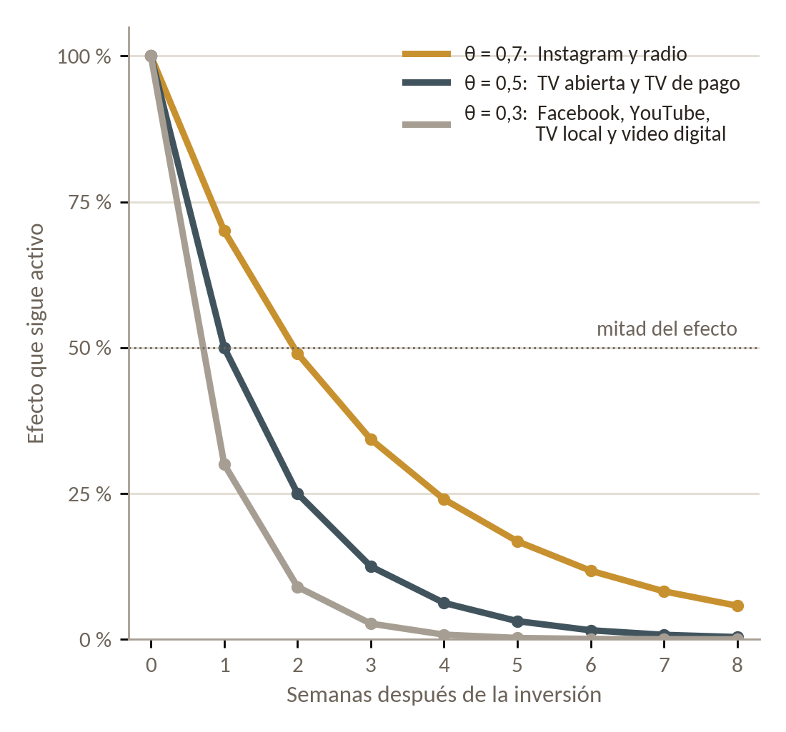
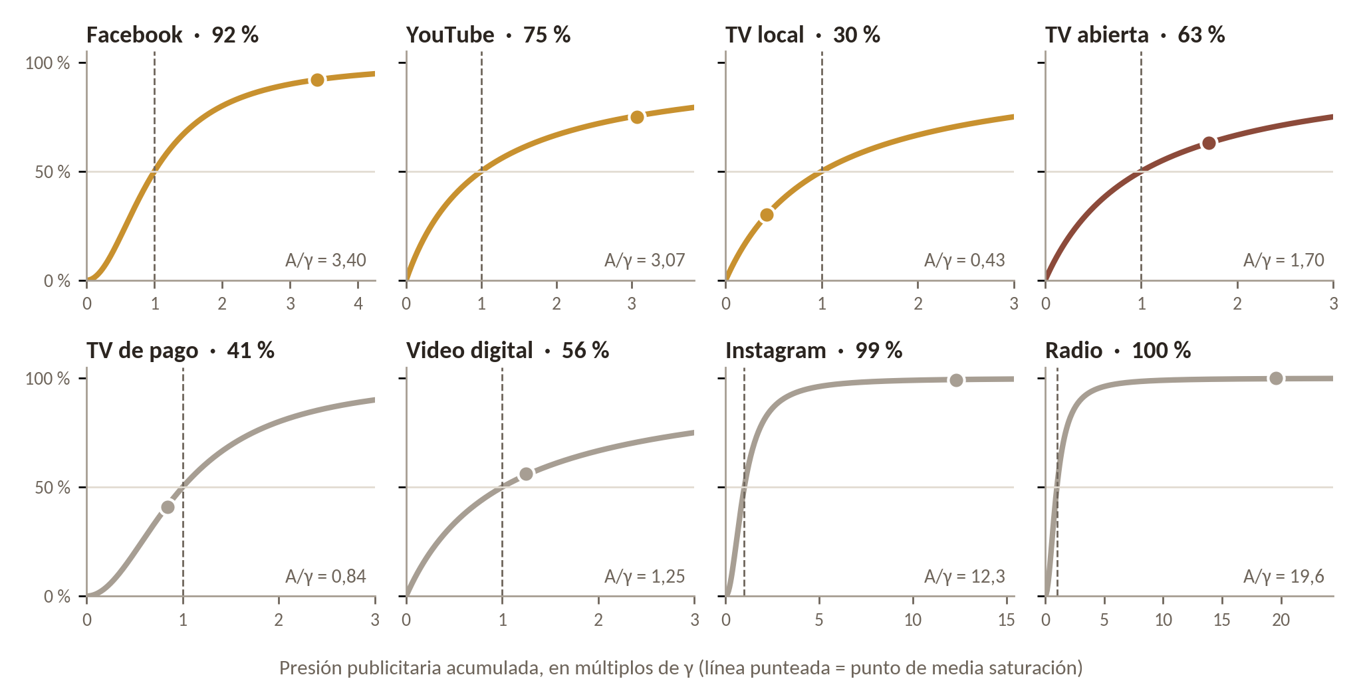
MÉTODO
Adstock y saturación por canal
Memoria: cuánto dura el efecto
Posición reciente en la curva de saturación
Punto: mediana de las últimas ocho semanas (08/11 a 27/12/2025); el porcentaje indica qué parte del efecto máximo ya se alcanza. Dorado: señal positiva; rojo: negativa; gris: no significativa.
Lectura: en Facebook, YouTube y TV local la mitad del efecto se disipa en menos de una semana. TV local combina señal positiva y margen en su curva (30 %), por lo que es el mejor candidato para probar más inversión; Facebook ya opera cerca del techo (92 %).
Challenge AB InBev | Modelos mixtos de publicidad
14
Notes:
Curvas construidas con los parámetros calibrados del notebook (θ, α y γ por canal) y la posición reciente A/γ que reporta la celda de saturación. Vida media del efecto: ln(0,5)/ln(θ), 0,6 semanas con θ = 0,3; 1 semana con θ = 0,5; 1,9 semanas con θ = 0,7. La posición en la curva describe la transformación, no el retorno: estar cerca del techo no obliga a recortar, pero sí indica que un peso adicional probablemente rinda poco. La decisión requiere además el coeficiente, su incertidumbre y el costo. Instagram y radio aparecen saturados, pero su coeficiente no es significativo.

Slide 14
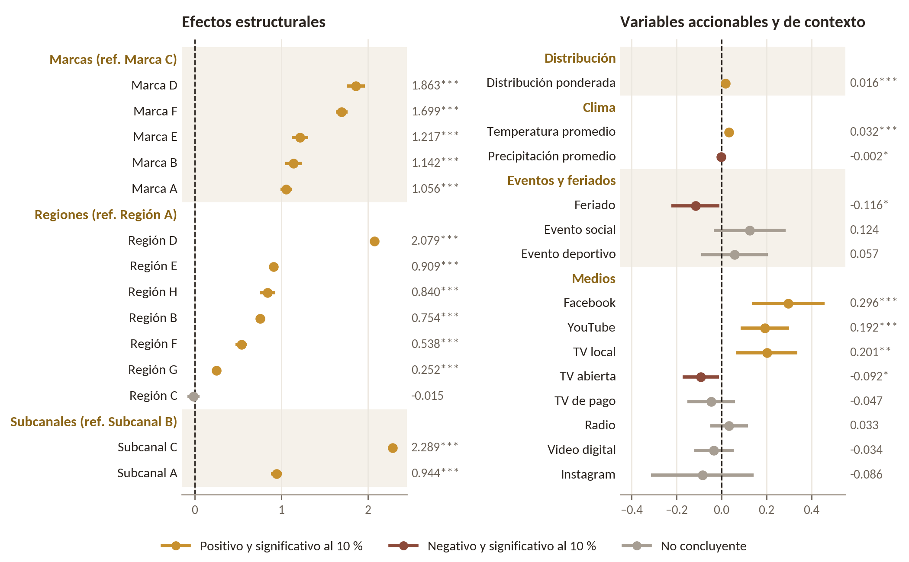
RESULTADO
Coeficientes estimados: qué nos dice cada punto
Cada punto responde una pregunta
Si solo cambia esta variable y todo lo demás queda igual, ¿cuánto cambia el volumen vendido?
La barra muestra la incertidumbre
Es el rango donde probablemente está el efecto real. Si cruza la línea del cero, no podemos asegurar que el efecto exista.
De la gráfica a la práctica
Si todo lo demás queda igual. Efecto = 100 · (e^{β} − 1)
Una semana un grado más cálida
+3,2 %
e^{0,032} − 1
La marca gana 1 punto de cobertura
+1,6 %
e^{0,016} − 1
La semana tiene un feriado
−11 %
e^{−0,116} − 1
Facebook con su presión actual, frente a no invertir
+31 %
e^{0,296 × 0,92} − 1
Solo Facebook, YouTube y TV local tienen barras enteramente positivas, pero anchas: la señal existe, su tamaño es incierto.
Subcanal C frente a Subcanal B
≈ 10 veces
e^{2,289} = 9,9
Challenge AB InBev | Modelos mixtos de publicidad
15
Notes:
Los valores junto a cada punto están en escala logarítmica, porque el modelo explica log(1 + volumen). Su traducción a porcentaje es 100 · (e^β − 1): temperatura 0,032 da +3,2 %; distribución 0,016 da +1,6 %; feriado −0,116 da −11,0 %; Facebook 0,296 da +34,5 %; Subcanal C 2,289 da e^2,289 ≈ 9,9 veces el volumen del Subcanal B. La barra es el intervalo de confianza del 90 %. En medios, el coeficiente corresponde a recorrer toda la curva de saturación, no a un peso invertido.

Slide 15
RESULTADO
De coeficiente a efecto: el cálculo de cada variable
Efecto sobre el volumen = 100 · (e^{β} − 1), con todo lo demás constante. En gris, coeficientes no significativos al 10 %.
Por unidad adicional; en medios, de 0 a saturación total
Variable | β | Cálculo | Efecto
Distribución ponderada | 0,016 | e^{0,016} − 1 | +1,6 %
Temperatura promedio | 0,032 | e^{0,032} − 1 | +3,2 %
Precipitación promedio | −0,002 | e^{−0,002} − 1 | −0,2 %
Feriado | −0,116 | e^{−0,116} − 1 | −11,0 %
Evento social | 0,124 | e^{0,124} − 1 | +13,2 %
Evento deportivo | 0,057 | e^{0,057} − 1 | +5,9 %
Facebook | 0,296 | e^{0,296} − 1 | +34,5 %
YouTube | 0,192 | e^{0,192} − 1 | +21,2 %
TV local | 0,201 | e^{0,201} − 1 | +22,3 %
TV abierta | −0,092 | e^{−0,092} − 1 | −8,8 %
TV de pago | −0,047 | e^{−0,047} − 1 | −4,5 %
Radio | 0,033 | e^{0,033} − 1 | +3,4 %
Video digital | −0,034 | e^{−0,034} − 1 | −3,4 %
Instagram | −0,086 | e^{−0,086} − 1 | −8,2 %
Regla práctica: con coeficientes menores a 0,1, 100 · β ya aproxima el efecto (0,032 da 3,2 %); con mayores, hay que usar la fórmula completa (2,289 da 886 %, no 229 %).
Challenge AB InBev | Modelos mixtos de publicidad
16
Notes:
Coeficientes y efectos porcentuales de la celda de estimación del modelo final del notebook (columna efecto_porcentual). En efectos fijos, el efecto es la diferencia de volumen base frente a la categoría de referencia: Subcanal C vende e^2,289 = 9,9 veces lo del Subcanal B, es decir, +886 %. En medios, el efecto corresponde al recorrido completo de la curva de saturación; el aporte desde la posición actual está en la lámina siguiente.

Slide 16
RESULTADO
Efectos estructurales: escala, no respuesta publicitaria
Dimensión | Categoría con mayor efecto | Diferencia vs. referencia | Referencia
Subcanal | Subcanal C | +886 % | Subcanal B
Región | Región D | +700 % | Región A
Marca | Marca D | +544 % | Marca C
Marca | Marca F | +447 % | Marca C
Lectura correcta
Estas diferencias capturan tamaño, cobertura, portafolio y condiciones comerciales. No miden sensibilidad a la publicidad y no justifican concentrar inversión de medios en Región D o Subcanal C.
Todos significativos al 1 %, salvo la Región C, que no difiere de la referencia.
Qué haría falta para recomendar por territorio
Interacciones entre medios y segmentos, para estimar respuestas diferenciadas.
Elasticidades por grupo, no un coeficiente común a todo el panel.
Experimentos incrementales con mercados de control.
Challenge AB InBev | Modelos mixtos de publicidad
19
Notes:
Esta lámina evita el error más común al presentar un MMM: confundir el efecto fijo de un segmento con su respuesta publicitaria.

Slide 17
VALIDACIÓN
Desempeño dentro y fuera de muestra
R² en hectolitros. Entrenamiento: 17.851 observaciones (ene 2023 a may 2025). Prueba: 4.002 observaciones (may a dic 2025).
Sin sobreajuste
El MMM calibrado explica 57,9 % de la variación en entrenamiento y 65,0 % en prueba: no pierde capacidad con semanas nuevas.
La prueba es la que discrimina
Dentro de muestra, los cuatro primeros modelos empatan (57,6 % a 58,0 %). Fuera de muestra, solo el calibrado supera a la venta base; los otros dos caen a 54,7 %.
Referencia de pronóstico
Con el rezago anual, el R² sube a 80,6 % y 86,2 %. El estacional ingenuo, que no estima parámetros, logra 78,4 % en prueba.
Challenge AB InBev | Modelos mixtos de publicidad
20
Notes:
Cifras de la tabla comparativa de especificaciones del notebook, estimadas sobre una muestra común. Que el R² de prueba supere al de entrenamiento no indica un error: el período de prueba (mayo a diciembre de 2025) puede ser más regular que el de entrenamiento, que incluye el pico atípico de la temporada 2023-2024. Lo relevante es que no hay caída al pasar a datos nuevos. El estacional ingenuo no tiene R² de entrenamiento porque no estima parámetros. Métricas complementarias del MMM calibrado en prueba: RMSE 1.280 hL y MAE 482 hL.

Slide 18
VALIDACIÓN
Backtesting: cuatro ventanas de ocho semanas
R² fuera de muestra por ventana de 2025. Entrenamiento expansivo y parámetros de medios congelados antes de la prueba.
R² global de las cuatro ventanas
MMM calibrado + rezago 52
0,867
MMM calibrado
0,659
Venta base
0,636
MMM estándar
0,575
Mejora modesta, pero estable
El MMM calibrado supera a la venta base y al MMM estándar en las cuatro ventanas.
Dos usos, dos modelos
Para leer medios, el MMM calibrado. Para pronosticar, el híbrido con rezago anual, el más alto en todas las ventanas. Su rezago capta persistencia, no efecto publicitario.
Challenge AB InBev | Modelos mixtos de publicidad
21
Notes:
R² por ventana de la celda de backtesting del notebook. En cada ventana se reestiman los coeficientes con todas las semanas previas y se predicen las ocho siguientes, sin usar datos futuros. Referencia no incluida en el gráfico: el estacional ingenuo t-52 logra R² de 0,744; 0,868; 0,681 y 0,812 por ventana (0,784 global); el híbrido lo supera en tres de cuatro ventanas y en el global. Dispersión del RMSE entre ventanas: 73 hL en el híbrido frente a 191 hL del estacional.

Slide 19
PARA LA DIRECCIÓN DE MARKETING
Por qué recomendamos probar antes de reasignar
1
El presupuesto no se asignó al azar
2
Faltan precio y promociones
Las campañas suelen activarse cuando se espera más demanda. El modelo ve la coincidencia, pero no puede separar si la publicidad causó la venta o la acompañó.
Sin esos datos, parte de lo que el modelo asocia a medios podría deberse a descuentos o cambios de precio en las mismas semanas.
3
El tamaño del efecto es incierto
4
Una prueba controlada resuelve las tres
Sabemos qué canales muestran señal positiva, pero no con precisión cuánto volumen adicional genera cada peso invertido.
Comparar mercados con y sin aumento de inversión mide el efecto incremental real y el costo por hectolitro adicional.
Challenge AB InBev | Modelos mixtos de publicidad
22
Notes:
Respaldo técnico si lo piden: los residuos muestran heterocedasticidad (Breusch-Pagan, p < 0,001) y autocorrelación remanente en los rezagos 8 y 13. Además, θ, α y γ se seleccionaron entre alternativas discretas, lo que agrega incertidumbre no reflejada en los errores estándar.

Slide 20
PARA LA DIRECCIÓN DE MARKETING
Recomendación: hacer rendir más cada peso de marketing
Cuándo | Acción | Por qué | Qué gana marketing | Cómo medimos el éxito
Inmediato | Proteger la cobertura en las tiendas que más venden | La cobertura pesa más de cinco veces que el mejor medio: cada punto suma cerca de 1,6 % de volumen | Cada campaña rinde más: no se paga pauta que termina en góndola vacía | Distribución ponderada y quiebres, por marca y región
8 semanas | Probar más inversión en TV local y YouTube | Señal positiva y margen en su curva: TV local opera al 30 % y YouTube al 75 % | Saber dónde el siguiente peso compra más volumen | Volumen y costo por hectolitro incremental frente a mercados de control
8 semanas | Probar Facebook con menos inversión | Aporta, pero opera al 92 % de su curva: más gasto rendiría como máximo 2,4 % | Liberar presupuesto sin perder volumen | Volumen en mercados con recorte frente a mercados de control
En paralelo | Pausa controlada en canales sin señal | 6 de 14 canales no muestran efecto medible con la inversión actual | Reasignar fondos hacia lo que funciona, con evidencia propia | Volumen con y sin inversión en mercados comparables
VIA DE ACCION
Aprobar un presupuesto de prueba acotado por 8 semanas: más inversión en TV local y YouTube, menos en Facebook y pausa en los canales sin señal, cada uno contra mercados de control.
Challenge AB InBev | Modelos mixtos de publicidad
25
Notes:
Mensaje para el CMO: el objetivo no es gastar más, sino que cada peso de marketing trabaje más. Las pruebas convierten asociaciones del modelo en retorno medido. Condición para escalar el plan: incorporar precio y promociones a la medición, para que los medios no se lleven efectos que no les corresponden. El monto de la prueba se define con Finanzas según el presupuesto vigente de cada canal. Evidencia: coeficientes estandarizados (cobertura 0,263 frente a Facebook 0,048), posición en la curva de saturación de las últimas ocho semanas y margen restante calculado como e^(η·(1−S)) − 1.

Slide 21
COMENTARIOS Y PREGUNTA
Gracias
Víctor Tablas | Economista y Data Scientist
Challenge AB InBev | Marketing Mix Model
Notes:
Mencionar el registro en MLflow solo si preguntan por reproducibilidad.

